Slide 1
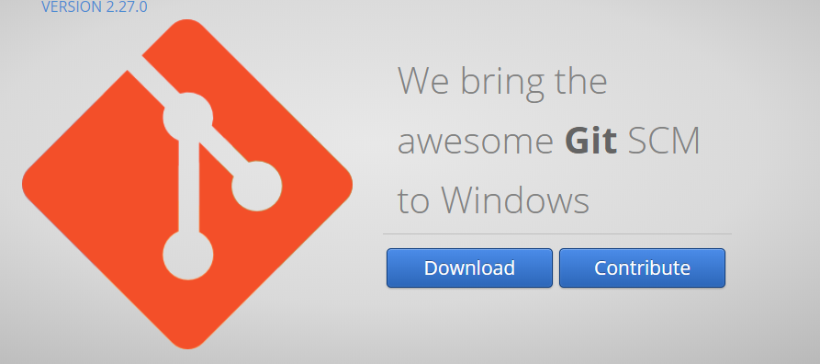
Git Bash 설치
https://gitforwindows.org/

Slide 2

Repositories 만들기

Slide 3
Root folder 연결
사용할 폴더 생성 후
Git bash here 클릭
git init -> git remote add origin https~~~

Slide 4
Push 전엔 Pull이 있다
Pull 명령어
git pull origin master - 지정한 repo에서 데이터를 가저온다
파일을 가져올 폴더 git bash 열기
git init -> git remote origin add https~~_여기서는 가져올 git의 주소
git pull origin master _땡겨옴

Slide 5
Push 전엔 Pull이 있다
변경사항이 있을경우 pull한다.
Pull 명령어
git pull origin master - 지정한 repo에서 데이터를 가져온다
push 명령어
git status _ 현제 git 과의 상태를 체크
git add . _변경된 파일들을 tracking
git commit –m “message” _변경사항에 대한 알릴 점을 써준다
git push origin +master _실제로 변경사항을 올린다

Slide 6
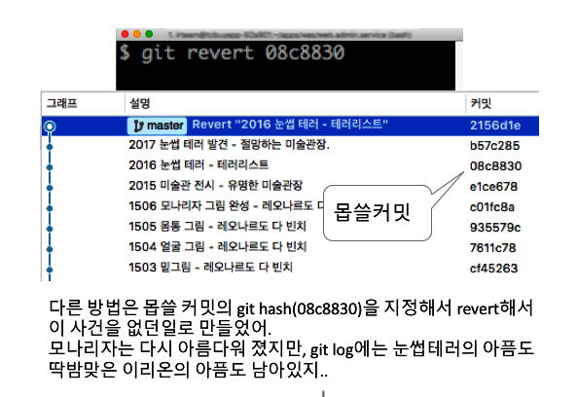
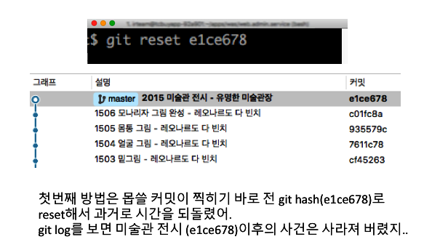
빌드에 문제가 생겼을때 reset or revert
이미 push 를 했을 때는 x
push 를 안했을 때

Slide 7
git diff
만약 수정된 파일에서 어떤 부분이 달라졌는지 확인하고 싶다면 git diff 명령어가 있습니다.
한글이 깨졌네요. git.html 파일을 메모장으로 열어(혹은 다른 에디터를 열어) 다른 이름으로 저장을 누르고 ANSI나 EUC-KR 대신 UTF-8 인코딩으로 저장합니다. 그리고 다시 git diff를 해볼까요.
git checkout
Modified 상태의 파일을 add하지 않고 다시 Unmodified로 되돌려보겠습니다. 수정을 잘못해서 파일을 원상태로 되돌리고 싶을 때 사용합니다. git checkout git.html하면 원래대로 되돌아옵니다.

Slide 8
https://repl.it/~

